Slide 1


Webframeworks 1x1
Dipl. Ing. Sven Eppler (FH)
sodge IT GmbH

Slide 2
Was tut das Webframework für mich?

Slide 3
Conv-over-Conf vs. Conf-over-Conv
Convention-Over-Configuration
  Code First, think later
  Die Konvention definiert die Projektstruktur/Methodik
  Defaults nehmen einem Entscheidungen ab
  "Man kommt schnell vom Boden weg"
  Kennt man die Konvention nicht, ist man "verloren"
  Weicht man vom HappyPath ab, ist die Konvention oft im Weg

Slide 4
Conv-over-Conf vs. Conf-over-Conv
Configuration-Over-Convention
  Think first, code later
  Funktionalität ist erst nach der Konfiguration verfügbar
  Deutlich längere "Bootup"-Phase
  Passt sich besser dem Problem an
  Erfordert mehr Erfahrung/vorausschauende Entscheidungen
  In-Depth-Verständnis des Gesamtsystems

Slide 5
HTTP Request Parsing
Der HTTP-Request schlägt als erstes am Framework auf
Zerlegen des Requests
  Requst-Line
  Header
  Body
Bereitstellen eines "Requests"-Objektes für später
Weitergabe des Requests an einen Dispatcher/Router

Slide 6
Controller
Eine Klasse die meist auf "Controller" endet
Erbt von einer "Controller"-Klasse des Frameworks
Ein Controller implementiert Actions
Actions sind das Ziel von Routen
Im Controller wird Ihre "Business Logic" aufgerufen
Der Controller ist Vermittler zwischen dem HTTP-Request und Ihrem Code

Slide 7
Dispatcher // Router
Match den HTTP-Request auf eine Action
  Action = Der Quellcode
Mögliche Regeln
  HTTP-Verb
  Request-Header
  Request-URL
  Authentifizierter-Benutzer
Mögliche Ziele
  Actions in Controllern
  Selten: Lambdas (In-Line-Actions)

Slide 8
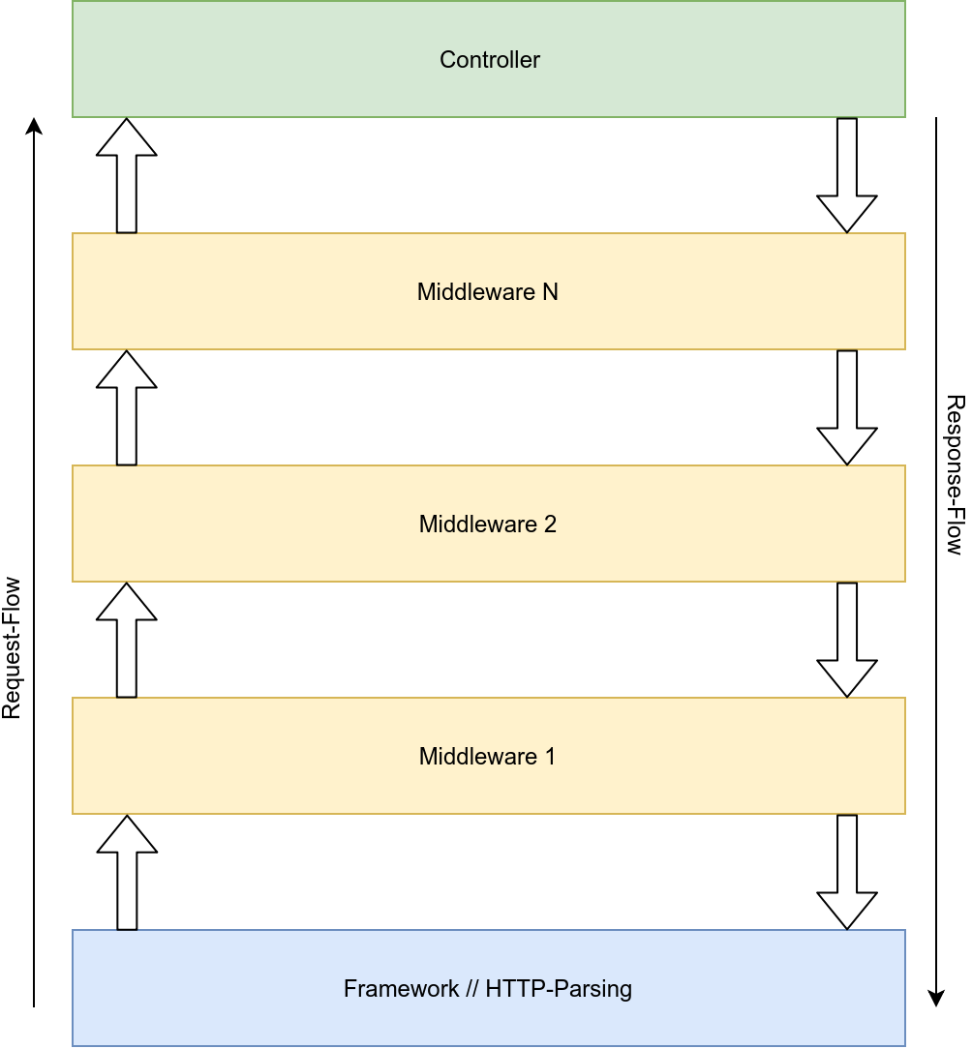
Middlewares
Middlewares sind Schichten zwischen HTTP-Parsing und Controllern
Können den Request vorzeitig beenden
(z.B. Auth)
Können den Response modifizieren

Slide 9
Response generieren
Das Framework erzeugt ein Response-Objekt
  Setzen des HTTP-Status Code
  Setzen des HTTP-Headern
  Setzen des HTTP-Body
Middlewares übernehmen die Konvertierung von "High Level Objects"
  JSON Formatierung, Bilder ausgeben, Template-Engine, etc.
Low-Level-Response-Manipulation selten notwendig
Das Response-Objekt wandert wieder durch die Middleware

Slide 10
Request-Lifetime
Request-Lifetime meint:
  Wie lange "leben" Request/Response spezifische Objekte innerhalb des Frameworks
Jeder Request ist isoliert, hat also seinen eigenen Context
Sobald die Response auf die Leitung geschrieben wurde, wird der Context zerstört und die Lifetime endet
Im Request/Response Objekt können keine Daten persistiert werden!
Ein Request ist stateless!

Slide 11
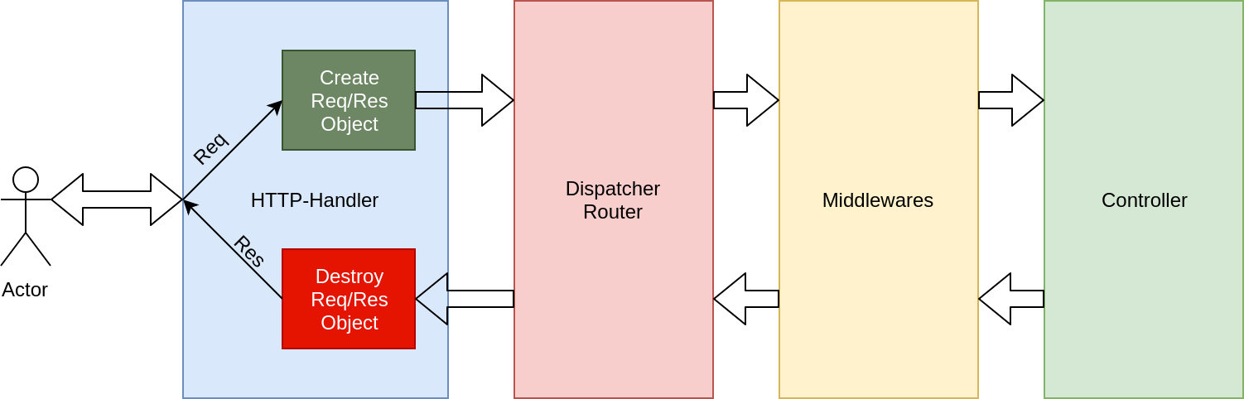
Request Lifetime

Slide 12
Model-View-Controller (MVC)
Pattern für Software-Design
Trennung von:
  Datenhaltung (Model)
  Anzeige (View)
  Geschäftslogik (Controller)
Auch nicht-MVC-Frameworks implementieren Teile davon (z.B. Controller)
Frameworks:
  Ruby on Rails, Mojolicous, Spring MVC, Django, ZendFramework

Slide 13
Wie sieht das in der Praxis aus?

Slide 14
Route Configuration in Jersey
Annotations definieren die Regeln, anwendbar an
  Klassen
  Methoden
HTTP-Verb:
  @GET, @POST, @DELETE, @PUT
Request-URI:
  @PATH
Content-Type-Header:
  @Consumes
Details:
https://www.oreilly.com/library/view/restful-java-with/9781449361433/ch04.html

Slide 15
Route Configuration in Jersey
@Path("index")
@GET
public String IndexNormal() throws Exception {
//…
}
@Path("index")
@GET
@Consumes(MediaType.APPLICATION_JSON)
public String IndexJson() throws Exception {
//…
}

Slide 16
Route-Config in Mojolicious
# Get the router object
my $r = $self->routes;
# Configure some routes
$r->get('/')->to(template => "welcome")->name("welcome");
$r->get("/login")->to("auth#login")->name("login");
$r->get("/logout")->to("auth#logout")->name("logout");
# Configure Routes with common prefix '/home/*'
my $home = $r->under("/home")->to("home#auth");
$home->get("/")->to("home#index")->name("home");
$home->get("/tracks")->to("home#tracklisting")->name("tracks");
$home->get("/upload")->to("tracks#upload")->name("track_upload");

Slide 17
Annotations vs. Router-Object
Annotations
  Verteilen die Konfiguration im gesamten Projekt
  Ohne entsprechende Ordnung wirds chaotisch
    z.B. @Path("/some/route/") und @Path("/completely/different/") in der selben Datei
Router-Object
  Zentrale-Konfiguration besser für Konsistenz
  Erfordert mehr „springen“ im Projekt
Route-Dumper/Debugger einsetzen!

Slide 18
Convention over Configuration Routing
Typisches Verhalten bei MVC-Frameworks:
  /$ControllerName/$ActionName/$Id
    $ControllerName → Mapt auf Controller Klasse
    $ActionName → Mapt auf Methode
    $Id → Mapt auf die ID des angefragten Objektes
  URL-Format typisch bei RESTfull APIs
    GET /cats/ → Alle Katzen
    GET /cats/details/12 → Details zu Katze 12
    GET /cats/create/ → Formular zum Anlegen einer Katze
    POST /cats/create/ → Legt Katze an

Slide 19
Jersey Beispiel: Gästebuch
Im GitHub-Repository unter:
  https://github.com/ghandmann/HS-AlbSig-WebAnwendungen2/tree/master/Beispiele/Jersey/guestbook

